Slide 1

ГБОУ СОШ№289
СВАО
г. Москва
Автор презентации:
Пискарева Олеся 9 «А "класс
Руководитель проекта:
Спирина Надежда Ивановна
2013г

Slide 2
В жизни всегда есть место подвигу.
ЗОЯ Космодемьянская

Slide 3
Презентация посвящается
90-летию со дня рождения бесстрашной разведчицы
Зои Космодемьянской , погибшей 29 ноября 1941г.

Slide 4
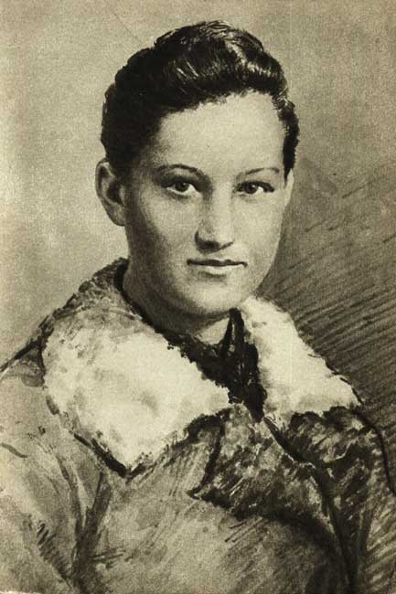
ЗОЯ КОСМОДЕМЬЯНСКАЯ
«Вы меня сейчас повесите,но я не одна. Нас двести миллионов,всех не перевешаете. Вам отомстят за меня. Солдаты! Пока не поздно,сдавайтесь в плен, все равно победа будет за нами!»

Slide 5
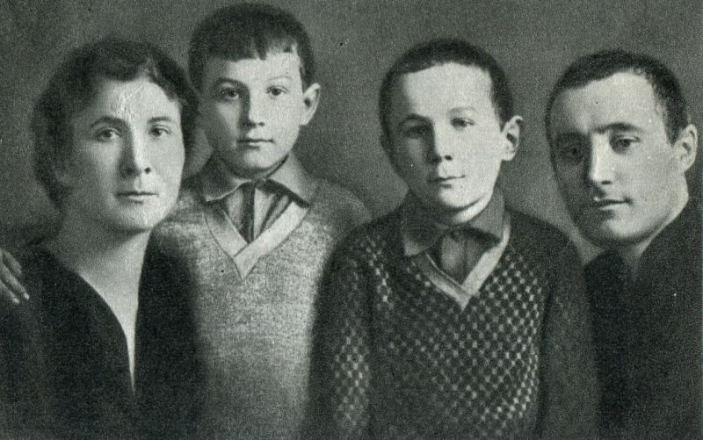
Любовь Тимофеевна, Зоя, Шура и Анатолий Петрович Космодемьянские
Зоя Анатольевна Космодемьянская родилась 13 сентября 1923 года в селе Осино-Гай (Гавриловского района Тамбовской области)в семье потомственных местных священников.
Отец Зои – Анатолий Космодемьянский.
Мать - Любовь Чурикова.
Анатолий Космодемьянский умер в 1933 году, поэтому дети (Зоя и ее младший брат Александр) остались на воспитании матери.

Slide 6
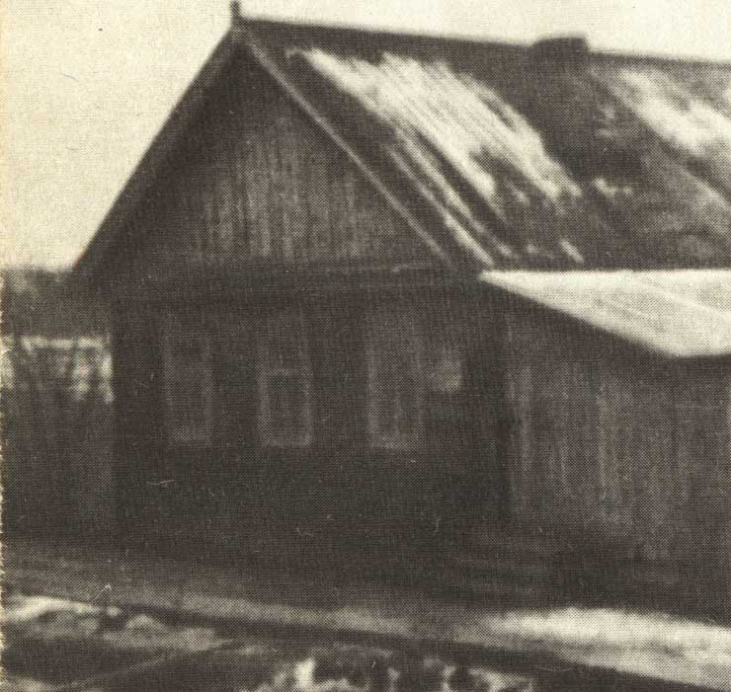
Дом Космодемьянских
Дом, в котором жила семья Космодемьянских.(Гавриловского района Тамбовской области, село Осино-Гай)

Slide 7
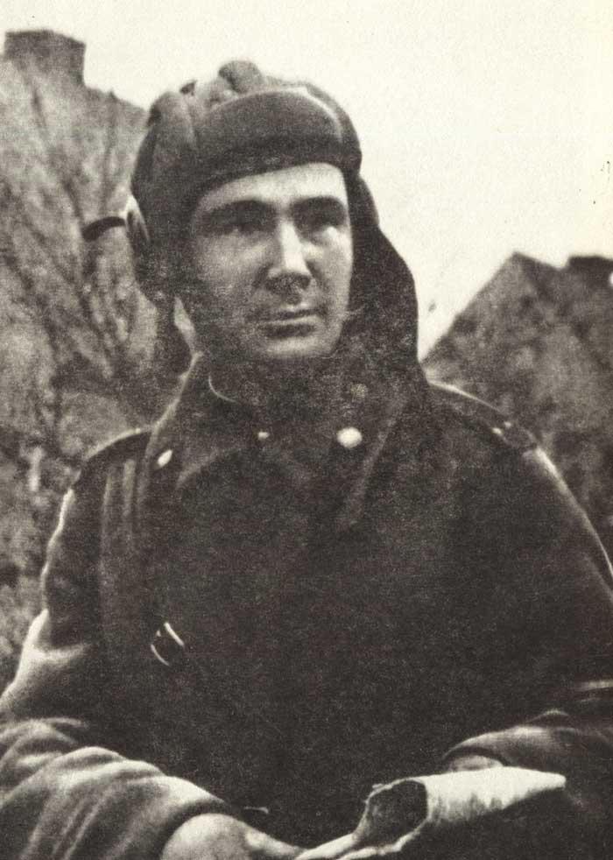
Александр Космодемьянский
Александр Космодемьянский
(1925 – 1945)
Во время Великой Отечественной Войны был командиром батареи самоходных артиллерийских установок.
Он погиб при штурме Фирбруденкруга.
Посмертно получил звание Героя Советского Союза.
Александр Космодемьянский

Slide 8
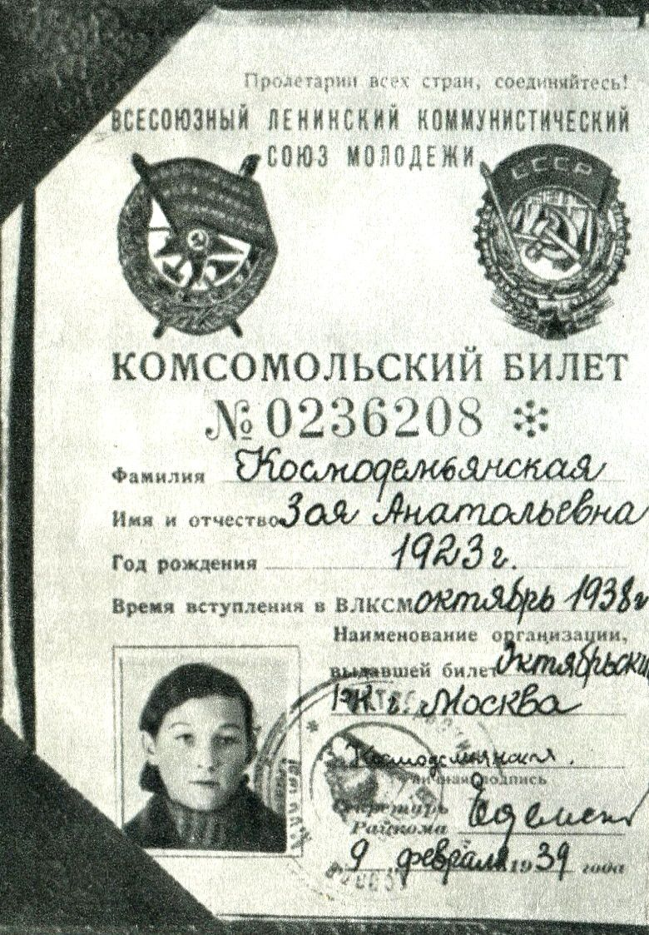
Комсомольский билет Зои Космодемьянской
В школе Зоя училась хорошо, особенно увлекалась историей и литературой, мечтала поступить в Литературный институт.
В октябре 1938 года Зоя вступила в ряды Ленинского комсомола.
В 1940 году Зоя закончила 9-й класс средней школы №201 г. Москвы

Slide 9
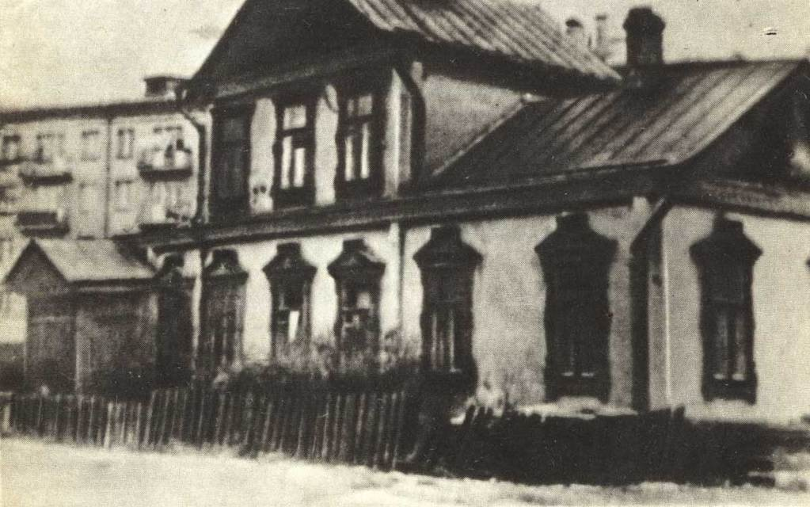
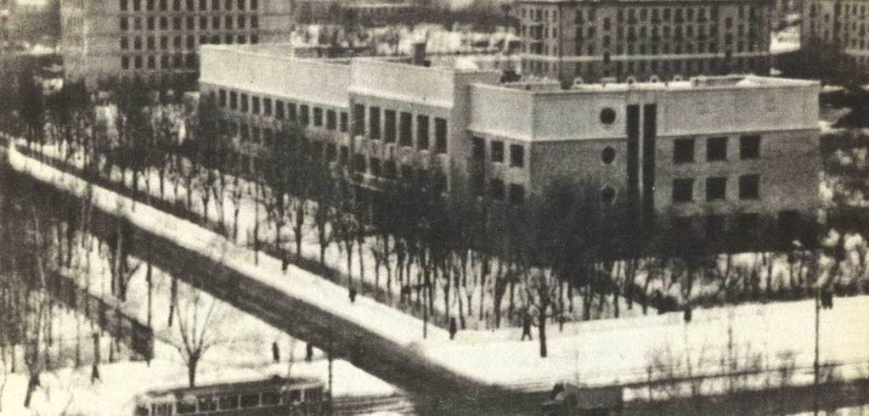
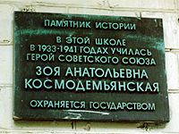
Школа, в которой учились Зоя и Александр Космодемьянские
Школа, в которой учились Зоя и Александр Космодемьянские (новое здание)
Школа, в которой учились Зоя и Александр Космодемьянские (старое здание)

Slide 10
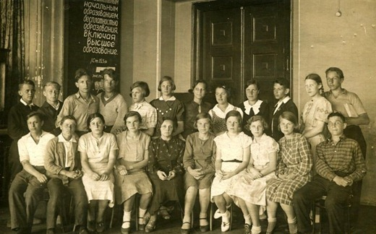
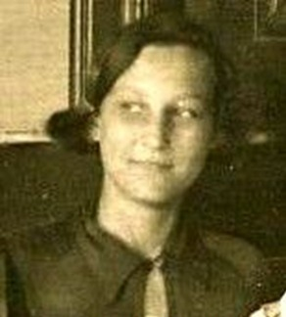
7 "А" класс, 1937 год.
Зоя Космодемьянская

Slide 11
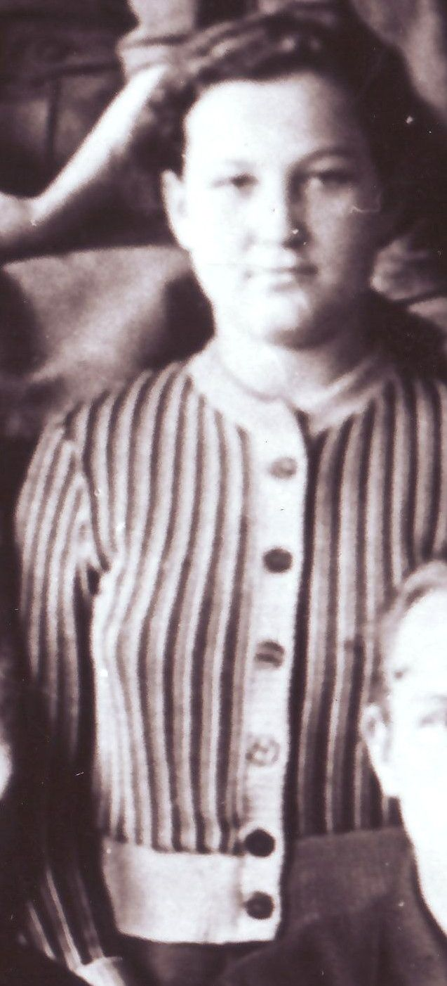
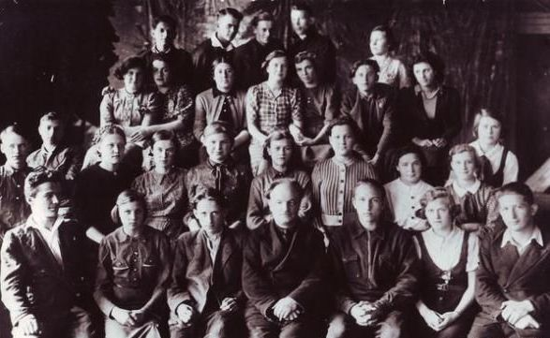
9 «А» класс, 1939 Г
Зоя Космодемьянская

Slide 12
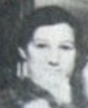
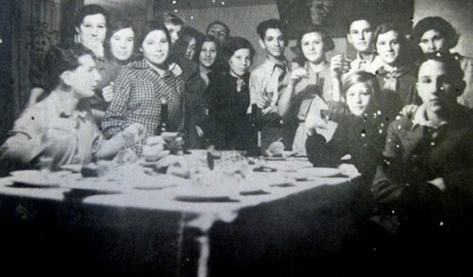
Зоя и Шура Космодемьянские на дне рождения их одноклассницы
Зоя Космодемьянская

Slide 13
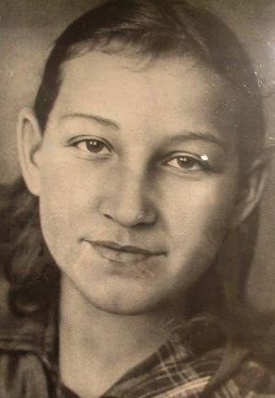
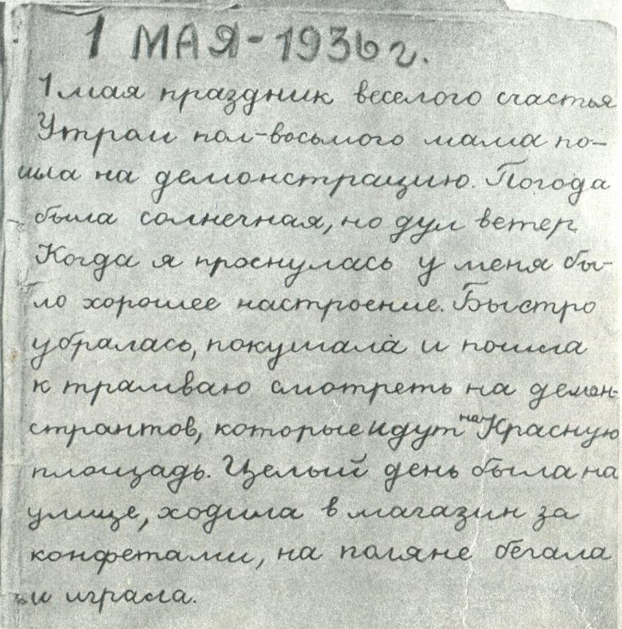
Сочинение Зои Космодемьянской
Зоя 1937г

Slide 14
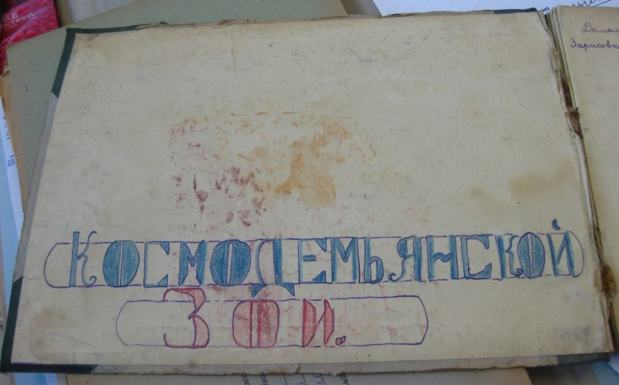
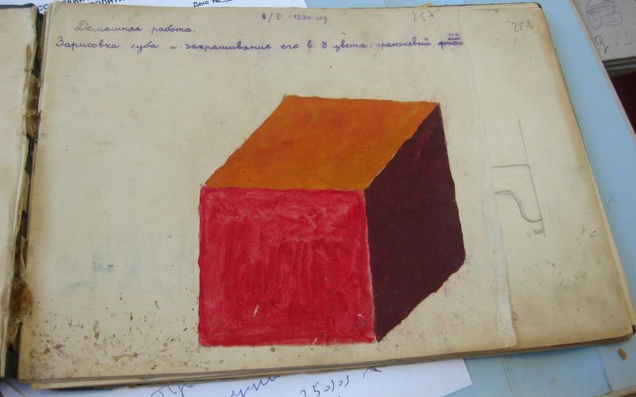
8 ноября 1936 год. Домашняя работа
Альбом для рисования Зои Космодемьянской
Зарисовка куба и закрашивание его в 3 цвета

Slide 15
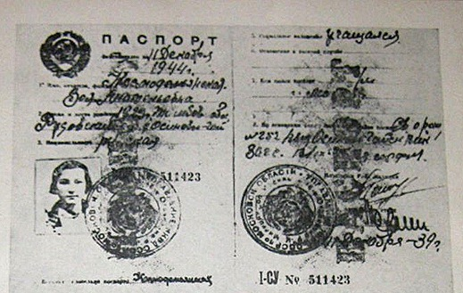
Паспорт
Зои Космодемьянской
1944год

Slide 16
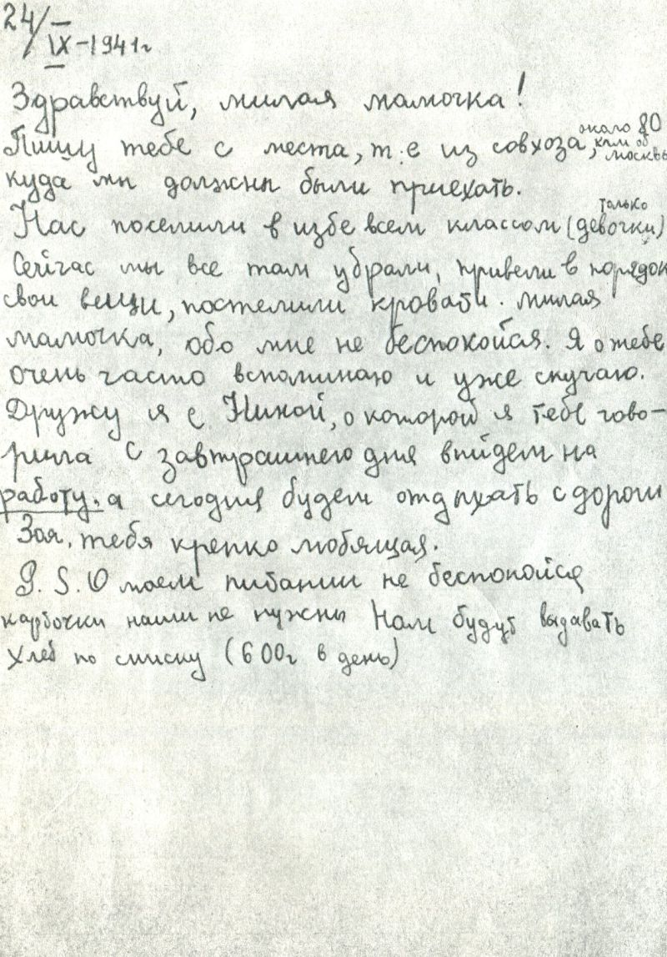
Первое письмо, присланное Зоей с трудового фронта
«Здравствуй, милая мамочка! Пишу тебе с места, т.е из совхоза, около 80 км от Москвы, куда мы должны были приехать. Нас поселили в избе всем классом(только девочки).Сейчас мы все там убрали,привели в порядок свои вещи,постелили кровати. Милая мамочка, обо мне не беспокойся. Я о тебе очень часто вспоминаю и уже скучаю. Дружу с Ниной, о которой я тебе говорила, с завтрашнего дня выйдем на работу, а сегодня будем отдыхать с дороги. Зоя, тебя крепко любящая.
P.S О моем питании не беспокойся, карточки наши не нужны. Нам будут давать хлеб по списку (600г в день).»

Slide 17
Минирование дороги
31 октября 1941 года Зоя, в числе 2000 комсомольцев-добровольцев, явилась к месту сбора в кинотеатре «Колизей» и оттуда была доставлена в диверсионную школу.
Став бойцом разведывательно-диверсионной части, официально носившей название «партизанской части 9903 штаба Западного фронта».
После короткого обучения Зоя в составе группы была 4 ноября переброшена в район Волоколамска, где группа успешно справилась с заданием (минированием дороги).

Slide 18
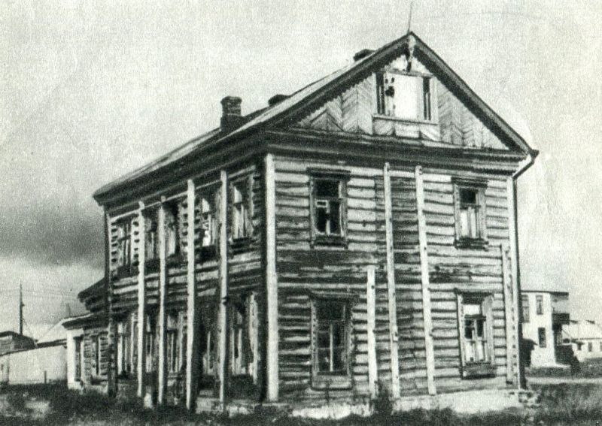
Дом, в котором жила Зоя с 1932 по 1941 г. Александровский проезд Тимирязевского района г. Москвы

Slide 19
подвиг
18 ноября Зоя с группой партизан перешла линию фронта. В их задачу входило проведение тактики «выжженной земли» – уничтожение домов в деревнях,занятых немцами.
В Петрищеве, где стояла кавалерийская часть, Зоя сожгла конюшню с 17 лошадьми. На следующий день она попыталась поджечь ещё одну конюшню – с 200 лошадьми, но ее заметил и обезоружил часовой.
На допросе Зоя не открыла своего имени, представилась Таней.
Таню спросили: - Это вы подожгли конюшню?
– Да,я
– Ваша цель?
– Уничтожить вас.
На вопросы о своих товарищах –партизанах девушка отвечать отказалась. Её били, гоняли полураздетую и босую по снегу,а она молчала. Утром Зою повесили,
согнав на казнь всех жителей села.

Slide 20
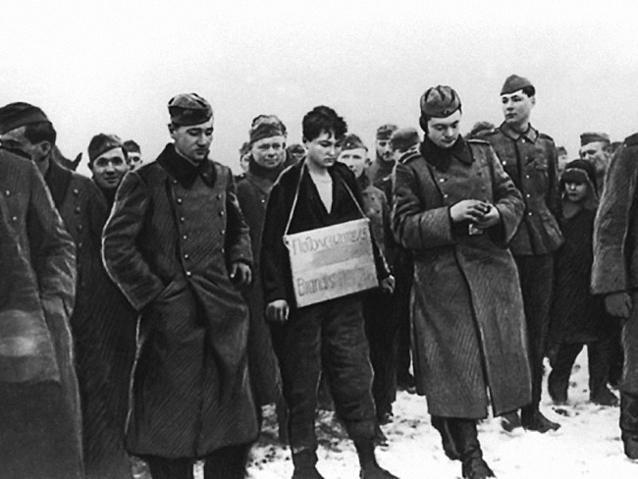
Казнь Зои Космодемьянской
«Вы меня сейчас повесите,но я не одна. Нас двести миллионов,всех не перевешаете. Вам отомстят за меня. Солдаты! Пока не поздно,сдавайтесь в плен, все равно победа будет за нами!»

Slide 21
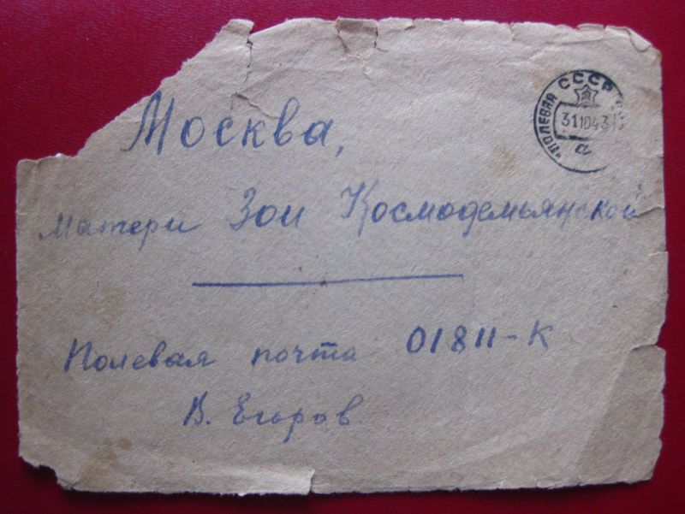
Письмо матери Зои Космодемьянской
Один из немецких солдат, присутствовавших на казни Зои Космодемьянской, попал в плен.
Там он вспоминал: «Маленькая героиня вашего народа осталась тверда. Она не знала, что такое предательство. Она посинела от мороза, раны ее кровоточили, но она не сказала ничего»

Slide 22
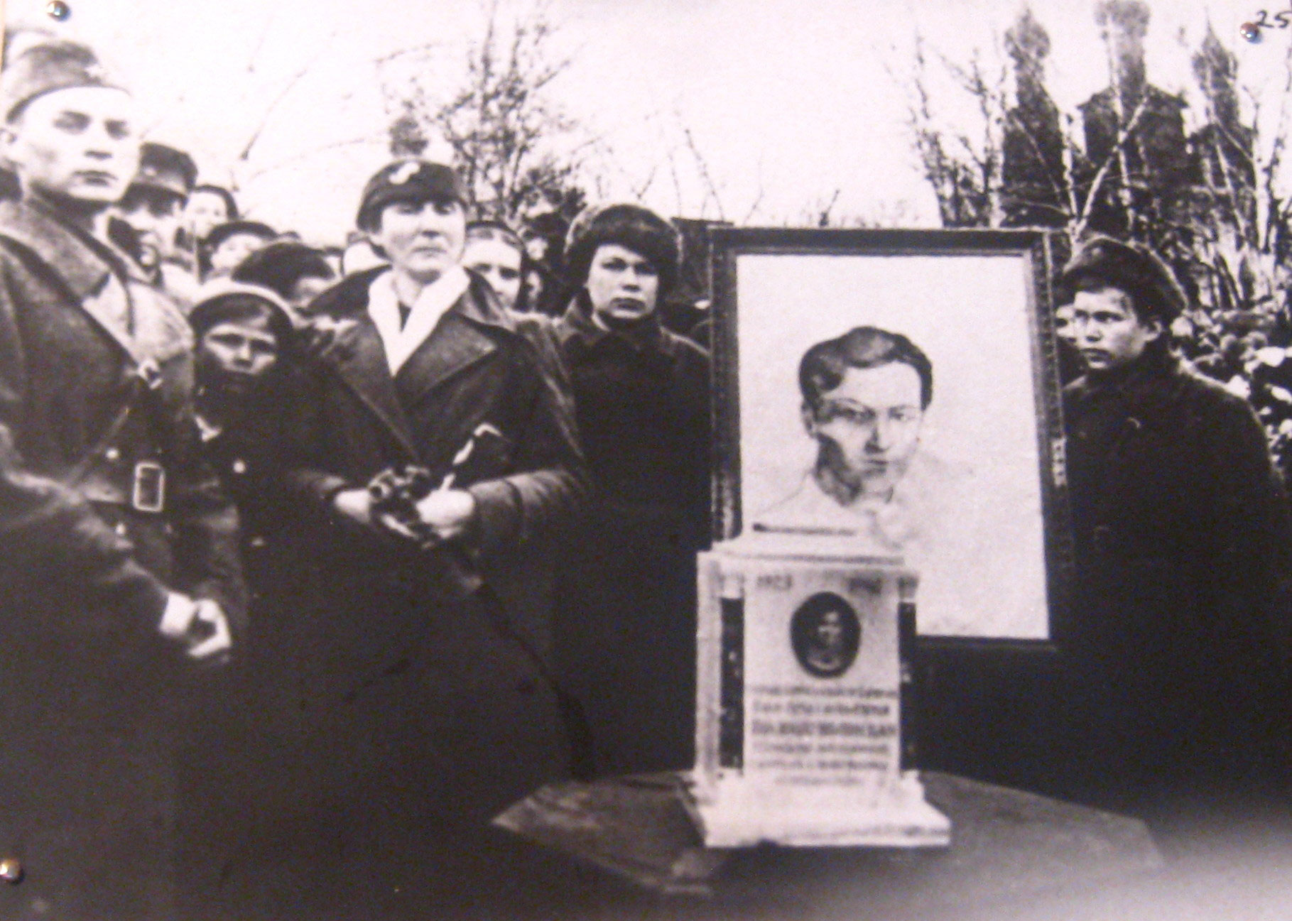
Похороны Зои Космодемьянской

Slide 23
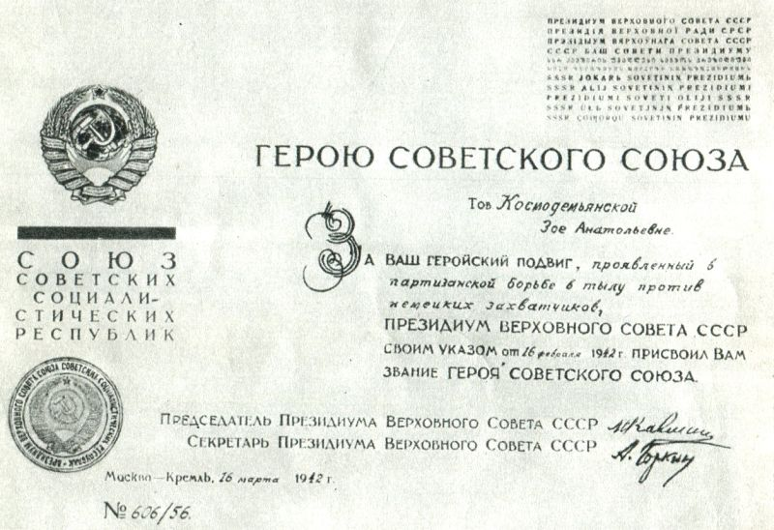
Грамота Президиума Верховного Совета СССР о присвоении Зое Космодемьянской звания Героя Советского Союза (посмертно)

Slide 24
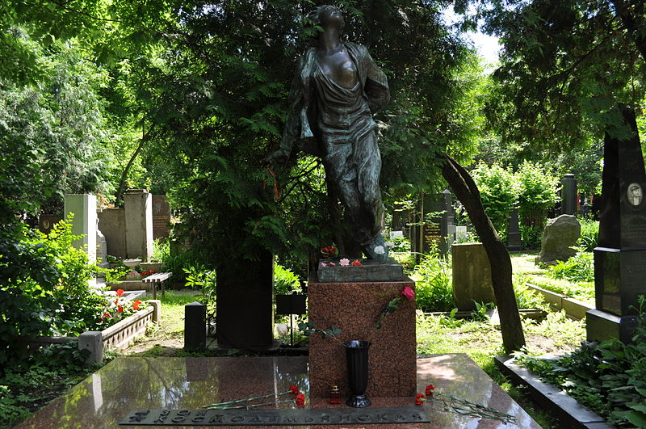
Мы всегда будем помнить о ее подвиге!
По всей России на монументах застыла мужественная партизанка Зоя.
О ней написано много книг, созданы фильмы, ей посвящали свои произведения композиторы России.
Мы всегда будем помнить о ее подвиге!
Могила Зои Космодемьянской на Новодевичьем кладбище в Москве

Slide 25
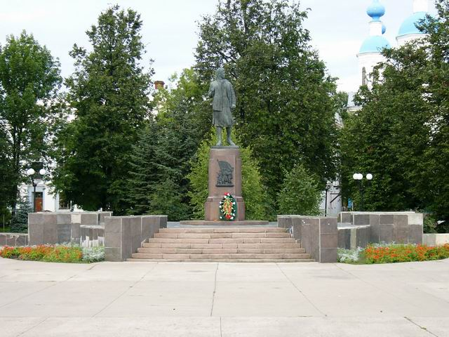
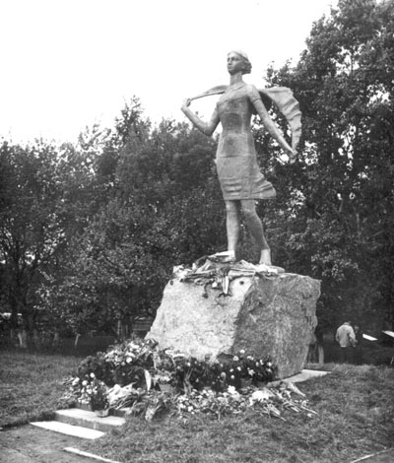
Памятники Зое Космодемьянской в с. Осиновый Гай Тамбовской области

Slide 26
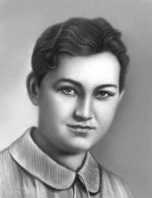
Погибла за Родину Зоя,
Но память о ней не умрёт.
Немало в Отчизне героев,
Но помнит о каждом народ.
Сегодня мы в песнях крылатых
О радостной жизни поём,
И в наших рядах, как вожатый,
Бессмертное имя её!
(П. Градов)

Slide 27
В ЖИЗНИ ВСЕГДА ЕСТЬ МЕСТО ПОДВИГу…

